Slide 1
Progetto Macchina Lego
Luca Avveduto & Alexandros Kotis & Angelo Ripamonti

Slide 2
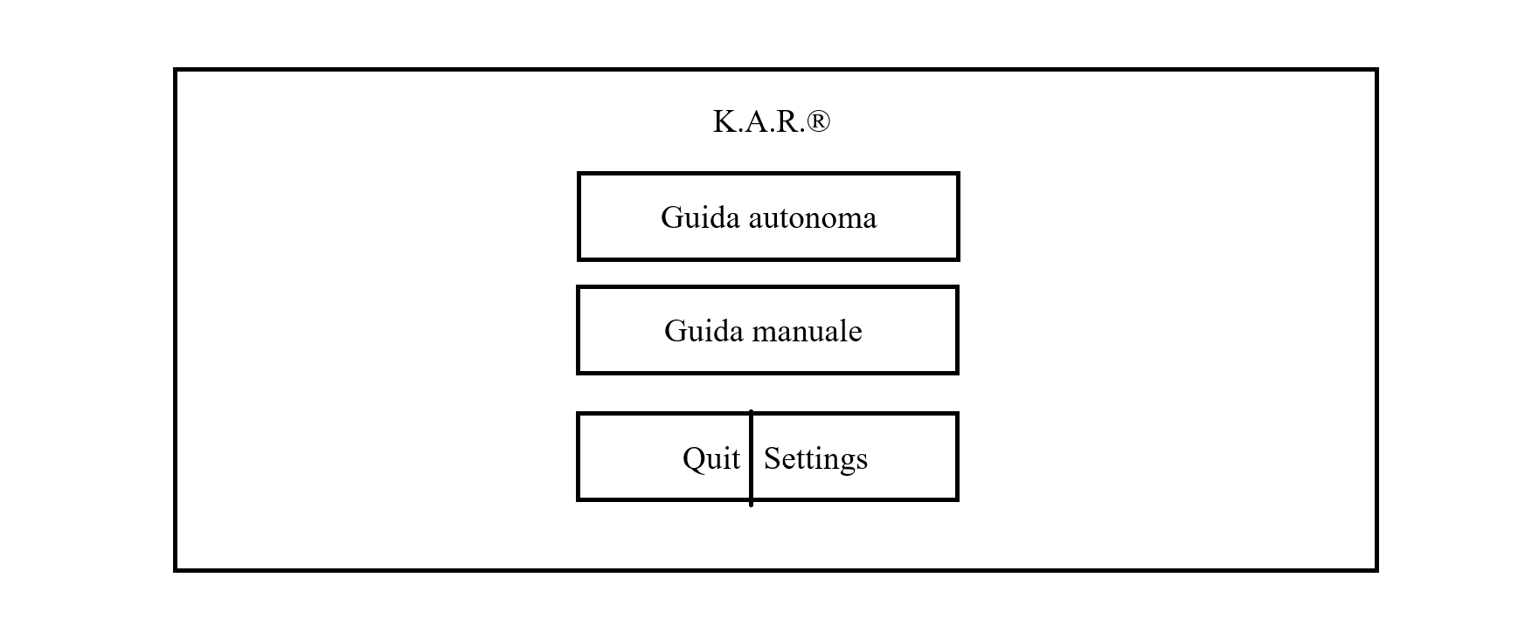
Menu iniziale

Slide 3
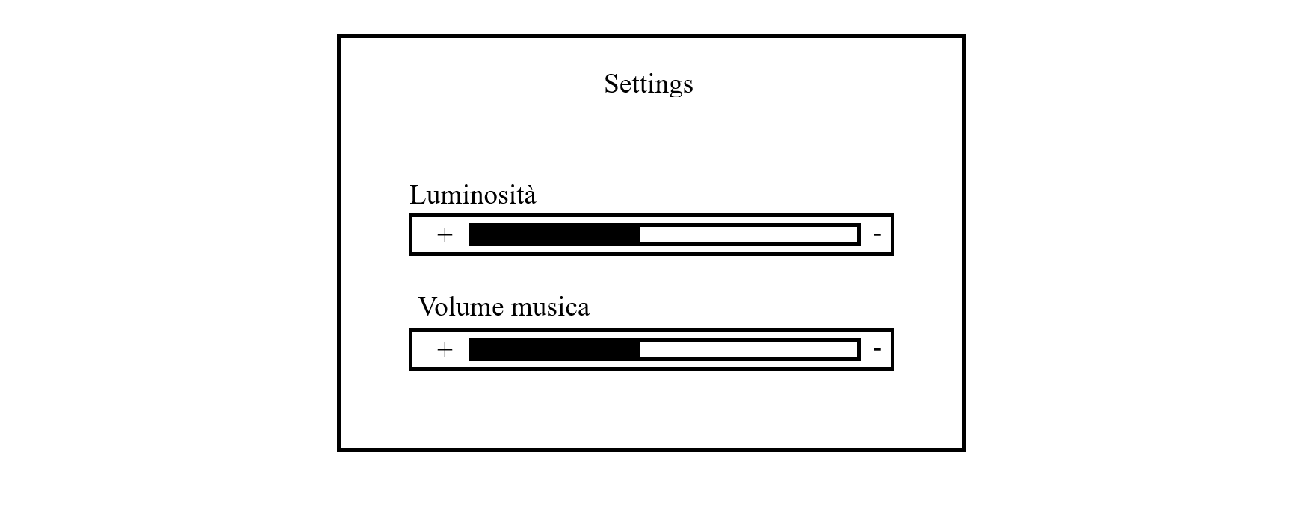
Menu di impostazioni

Slide 4
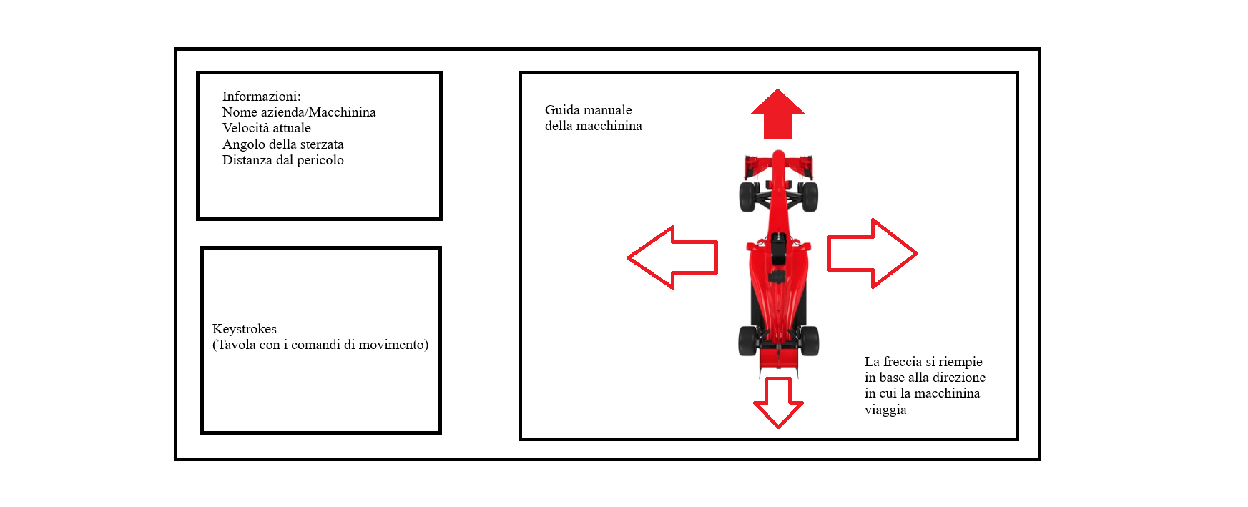
Schermata di guida manuale

Slide 5
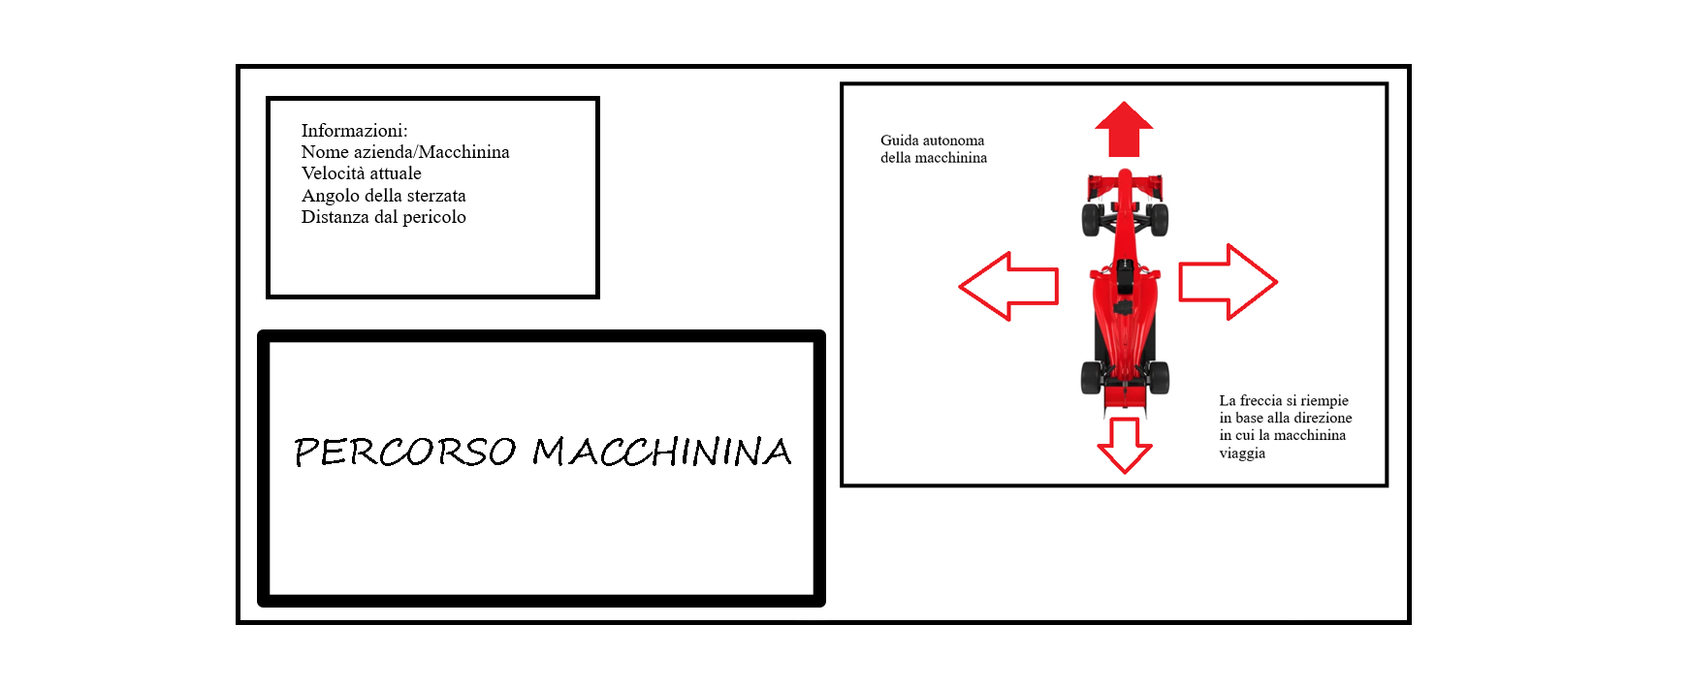
Schermata di guida autonoma

